Slide 1



TRƯỜNG TIỂU HỌC MỸ PHONG
CHÀO MỪNG QUÝ THẦY CÔ
VỀ DỰ GIỜ THĂM LỚP
Môn Toán lớp 3
BÀI 55: PHÉP TRỪ TRONG PHẠM VI 10 000 (T2)
GV: Phan Thị Minh Thảo
Lớp : 3D

Slide 2
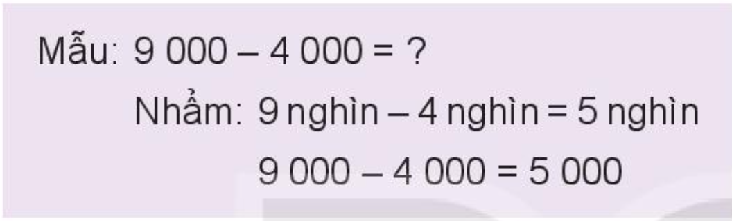
Thứ Hai ngày 24 tháng 2 năm 2025
TOÁN
Bài 55: PHÉP TRỪ TRONG PHẠM VI 10 000 (T2)
1
Tính nhẩm (theo mẫu).
7 000 – 3 000 =
8 000 – 5 000 =
4 000
9 000 – 7 000 =
10 000 – 6 000 =
2 000
3 000
4 000

Slide 3
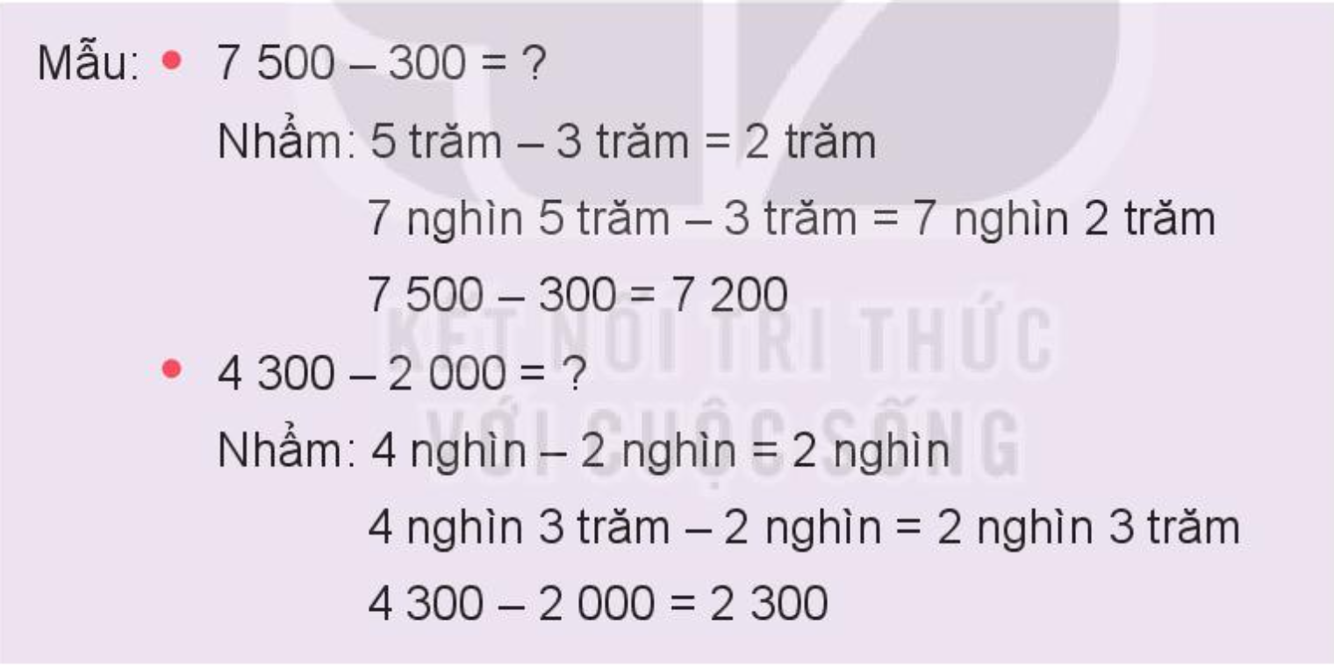
Thứ Hai ngày 24 tháng 2 năm 2025
TOÁN
Bài 55: PHÉP TRỪ TRONG PHẠM VI 10 000 (T2)
2
Tính nhẩm (theo mẫu).
5 200 – 200 =
3 500 – 1 000 =
6 700 – 600 =
8 400 – 6000 =
5 000
2 500
6 100
2 400

Slide 4
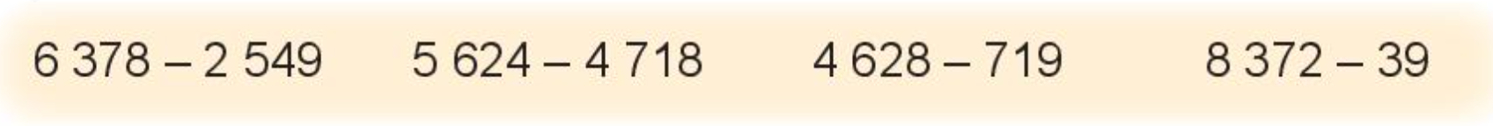
Thứ Hai ngày 24 tháng 2 năm 2025
TOÁN
Bài 55: PHÉP TRỪ TRONG PHẠM VI 10 000 (T2)
3
Đặt tính rồi tính.
6 378
-
2 549
5 624
-
4 718
4 628
-
719
8 372
-
39
3 829
906
3 909
8 333

Slide 5
Thứ Hai ngày 24 tháng 2 năm 2025
TOÁN
Bài 55: PHÉP TRỪ TRONG PHẠM VI 10 000 (T2)
4
Một xe chở 9 000 l dầu. Lần đầu, xe bơm 2 500 l dầu vào một trạm xăng dầu. Lần sau, xe bơm 2 200 l dầu vào 1 trạm khác. Hỏi trong xe còn lại bao nhiêu lít dầu?
Cách 1: Bài giải
Số lít dầu xe chở dầu đã bơm trong hai lần là:
2 500 + 2 200 = 4 700 (l)
Trong xe còn lại số lít dầu là:
9 000 - 4 700 = 4 300 (l)
Đáp số: 4 300 l dầu
Cách 2: Bài giải
Sau khi bơm lẩn đầu, trong xe còn lại số lít dầu là:
9 000 - 2 500 = 6 500 (l)
Trong xe còn lại số lít dầu là:
6 500 - 2 200 = 4 300 (l)
Đáp số: 4 300 l dầu.

Slide 6

XIN CHÂN THÀNH CẢM ƠN
QUÝ THẦY CÔ GIÁO VÀ CÁC EM

